Slide 1
UZAKTAN ALGILAMA
DERS 3: YERYÜZÜ CİSİMLERİNİN SPEKTRAL YANSITIM ve ISIL KIZILÖTESİ BÖLGEDE IŞINIM YAYMA ÖZELLİKLERİ
Doç. Dr. Derya ÖZTÜRK
Samsun, 2020

Slide 2
Spektral Yansıtım Grafiğinin Önemi
Objeleri ayırt etmek için standart (ortalama-genel) yansıtım eğrileri önemlidir. Verimizi bunlarla karşılaştırarak objelerin ne olduğunu belirleyebiliriz.
Ayrıca aynı anda birçok türe ait yansıtım grafiğini oluşturduğumuzda hangi bantların bu nesneleri ayırt etmek için kullanılabileceğini görebiliriz.

Slide 3
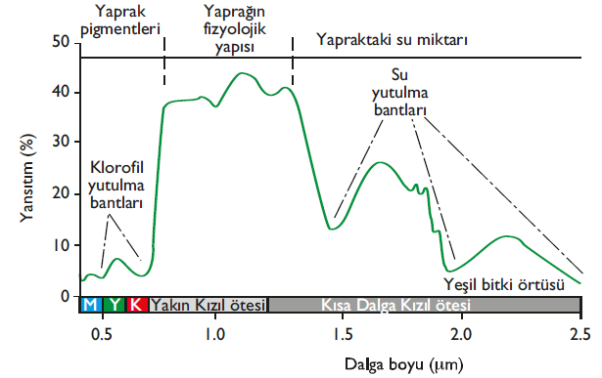
Bitki Örtüsünün Spektral Yansıtımı
Bir bitki örtüsünün spektral yansıtımı temel olarak, pigmentasyon, fizyolojik yapı ve su içeriğine bağlıdır.

Slide 4
Bitki Örtüsünün Spektral Yansıtımı
Pigmentasyon, fizyolojik yapı ve su içeriği bitki örtüsünün yansıtımında temel unsurlar olmakla birlikte, yaprakların geçirimi, yaprak tabakalarının sayısı, bitki üzerindeki yaprakların dizilimi ve arka plandaki yapının karakteri de (toprak, yaprak vb.) yansıtımı etkileyen faktörlerdir.

Slide 5
Görünür Bölgede (0.4 - 0.7 μm) Bitki Örtüsünün Spektral Yansıtımı
Görünür bölgede yansıma klorofil, beta karoten, ksantofil (sarı pigment) ve antosyanin (kırmızı pigment) gibi yaprak pigmentleri tarafından kontrol edilir.
Görünür bölgede yaprak pigmentleri fotosentez için gelen enerjiyi yutarlar ve yansıtımı önemli ölçüde azaltırlar.

Slide 6
Şekil incelendiğinde elektromanyetik spektrumun mavi ve kırmızı bölgelerinde yansıtımın çok düştüğü iki yer görülmektedir. Bu düşük yansıtım, iki klorofil soğurma bandına karşılık gelir (0.45 μm ve 0.65 μm). Görünür dalga boylarında, yeşil bir yaprağa çarpan enerjinin çoğu soğurulur. İki klorofil soğurma bandı yaklaşık 0.54 μm’de bir yansıtım tepe noktası oluşmasına neden olur. Bu değer yeşil dalga uzunluğu bölgesi içerisindedir. Yutulma yeşil bölgede daha az olduğundan sağlıklı yapraklar gözümüze yeşil renkte görünür.

Slide 7
Eğer bitki stres altında ise ve klorofil üretimi azaldıysa, klorofil pigmentasyonunun eksikliği, bu bitkilerin, klorofil yutma bantlarında daha az yutulmasına neden olur. Bu tür bitkiler, özellikle spektrumun kırmızı bölgesinde çok daha fazla yansıtıma sahip olup, bu nedenle sarımsı görünmektedir.
Yeşil yaprakta karoten ve ksantofil (sarı pigment) de bulunur. Bir bitki yaşlandıkça, klorofil yavaş yavaş kaybolur ve bu kayboluş, karotenlerin ve ksantofillerin dominant olmasına neden olur. Bu olay ağaç yapraklarının sonbaharda sarı renk almasının temel nedenidir.
Aynı şekilde, sonbaharda klorofil üretimi azaldığında, bazı ağaç türleri büyük miktarda antosyanin (kırmızı pigment) üretir. Bunun sonucu olarak da yapraklar açık kırmızı bir görünüm alır.

Slide 8
Yakın Kızılötesi Bölgede (0.7 - 1.1 μm) Bitki Örtüsünün Spektral Yansıtımı
Yakın kızılötesi bölgede bitki örtüsünün yansıtımında ana etken yaprağın fizyolojik yapısıdır. Yaprak yapısı bitki türleri için önemli farklılıklar gösterir. Buna bağlı olarak elektromanyetik spektrumun yakın kızılötesi bölgesindeki yansıtım farklılıklarından yararlanarak bitki türlerini ayırt etmek mümkündür.

Slide 9
Kısa Dalga Kızılötesi Bölgede (1.1 - 3 μm) Bitki Örtüsünün Spektral Yansıtımı
Kısa dalga kızılötesi bölgede bitki örtüsünün yansıtımında bitkideki su miktarı önemli derecede etkilidir.
Kısa dalga kızılötesi bölgede yansıtım ile yapraktaki su miktarı ters orantılı olup, su miktarı da yaprak kalınlığına bağlıdır. Su miktarı arttıkça yansıtım azalmakta ve yutulma artmaktadır.

Slide 10
Su Soğurma Bantları
Yakın ve kısa dalga kızılötesi bölgede;
1.4, 1.9 ve 2.7 μm yakınında oluşan güçlü su soğurma bantları (birincil soğurma bantları), yeşil bitki örtüsünün spektral yansıtımında etkilidir. Bu bölgede, yansıtım tepe noktaları, su soğurma bantları arasında, yaklaşık 1.6 ve 2.2 μm’de oluşur.
0.9 μm ve 1.1 μm dalga uzunluklarında (ikincil soğurma bantları) yapraktaki su muhtevası nedeni ile çok az bir miktarda yutulma olur.

Slide 11
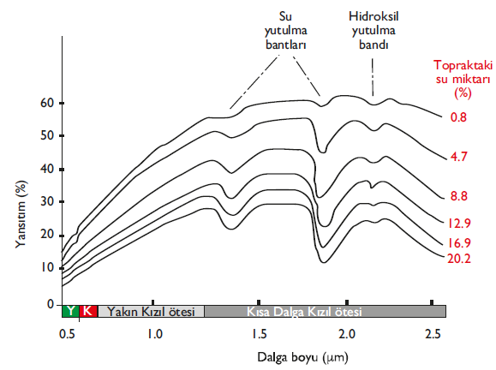
Toprağın Spektral Yansıtımı
Toprak yüzeylerinden yansıtım genellikle toprak nem içeriğiyle şekillenir. Daha kuru toprak daha yüksek yansıtım yapar. 1.4, 1.9 ve 2.7 μm'deki su yutma bantlarında toprağın nem miktarı arttıkça yansıtım belirgin ölçüde azalmaktadır.
Hidroksil: birim hacim çözeltide çözünmüş kütlesi arttıkça ortamı bazik yapan anyon, OH⁻

Slide 12
Toprağın Spektral Yansıtımı
Toprağın yansıtımını etkileyen diğer faktörler ise; toprağın doku ve yüzey pürüzlülüğü, organik madde muhtevası, demir oksitleridir.
Toprak dokusu tipi, içerisindeki kil, silt ve kum taneciklerinin farklı oranlarına göre belirlenir. Tanecik çapına göre kil<silt<kum olarak sıralanır.
Toprak dokusunun tanecik boyutu küçüldükçe diğer faktörler sabitse toprak yüzeyi daha yumuşak-pürüzsüz olur ve yansıtım artar.

Slide 13
Toprağın Spektral Yansıtımı
Kuru ince tekstürlü topraklar (örneğin kil) kuru kaba teksürlü topraklardan (örneğin kum) genellikle daha yüksek yansıtıma sahiptir.
Ancak eğer hemen yağmurdan sonraki durum değerlendirilirse, kaba tekstürlü toprak ince tekstürlü toprağa göre daha düşük nem içeriğine sahip olacaktır. Bu durumda kaba tekstürlü toprak ince tekstürlü topraktan daha yüksek yansıtım yapacaktır.

Slide 14
Toprağın Spektral Yansıtımı
Organik madde içermesi ve demir oksit miktarındaki artış toprağın yansıtım değerinde azalmaya neden olur.
Organik maddeler de su tutma kapasitesini arttırır ve organik madde içeriği yüksek olan topraklar daha düşük organik madde içeriğine sahip topraklara kıyasla daha düşük yansıtıma sahiptir.
Organik madde içeriği %5 den fazla olduğunda toprak siyah görünür ve bu değerden sonra organik madde miktarındaki herhangi bir artış yansıtımda düşük bir etkiye sahiptir.

Slide 15
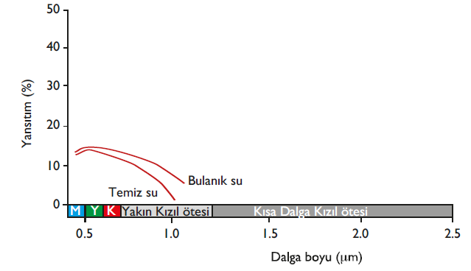
Suyun Spektral Yansıtımı
Bitki örtüsü ve topraktan farklı olarak suya gelen enerjinin büyük kısmı yutulur ve iletilir.
Suyun spektral yansıtımı da bitki örtüsü ve toprak gibi dalga uzunluğuna bağlı olarak değişim gösterir.
Görünür bölgede su yüzeyi tarafından enerjinin küçük bir kısmı yutulur, %5’ten az bir kısmı yansıtılır ve büyük bir kısmı da geçirilir.

Slide 16
Suyun Spektral Yansıtımı
Su, görünür bölgede mavi dalga boylarında en yüksek yansıtıma, yakın ve kısa dalga kızıl ötesi bölgelerde ise güçlü yutulmaya sahiptir.
Yakın ve kısa dalga kızıl ötesi bölgelerde (yansıyan kızılötesi bölgeler) yansıma çok az olduğundan suyu, toprak ve bitki örtüsünden ayırt etmek oldukça kolaydır ve su-kara ayrımı (kıyı çizgisinin belirlenmesi) kolaylıkla yapılabilir.

Slide 17
Suyun Spektral Yansıtımı
Bir su kütlesinin yansıtımını etkileyen faktörler; suyun yüzey pürüzlülüğü (dalgalı olması), su derinliği, suyun içinde yer aldığı ortamın tabanı ve su içerisinde askıdaki maddelerdir.

Slide 18
Suyun Spektral Yansıtımı
Yüzey, pürüzlü yani dalgalı olduğunda yansıtım artar.
Sığ su kütlelerinde yansıtım, su taban yapısının yansıtım özellikleri tarafından etkilenmektedir.

Slide 19
Suyun Spektral Yansıtımı
Suyun yutması ve geçirgenliği de su içinde bulunan organik ve organik olmayan maddelerin miktar ve büyüklüğüne bağlıdır. Suyun bulanıklığı geçirgenliğin azalmasına, buna karşılık yansımanın artmasına neden olur. Bulanık su, temiz suya göre daha uzun dalga uzunluklarında yansıtım yapar.

Slide 20
Suyun Spektral Yansıtımı
Askıdaki materyallerin düzenli/düzensiz , homojen/heterojen dağılmış olması yansıtımı etkiler.
Görünür bölgede, organik olmayan (örneğin suyun sürüklediği çamur ve balçık) maddeler yansıtımı arttırır.
Sudaki klorofil yeşil dalga uzunluğunda mavi ve kırmızı dalgadan daha yüksek bir yansıtım oluşmasına neden olur. Bu değişiklikten yararlanarak yosun varlığı ve yoğunlukları uzaktan algılama verileri ile saptanabilir.

Slide 21
Suyun Spektral Yansıtımı
Ayrıca görünür bölgedeki yansıma verilerinin değişiminden yararlanarak yağ, petrol, endüstri ve kanalizasyon artıkları gibi nedenlerle oluşan su kirlenmeleri belirlenebilir.

Slide 22
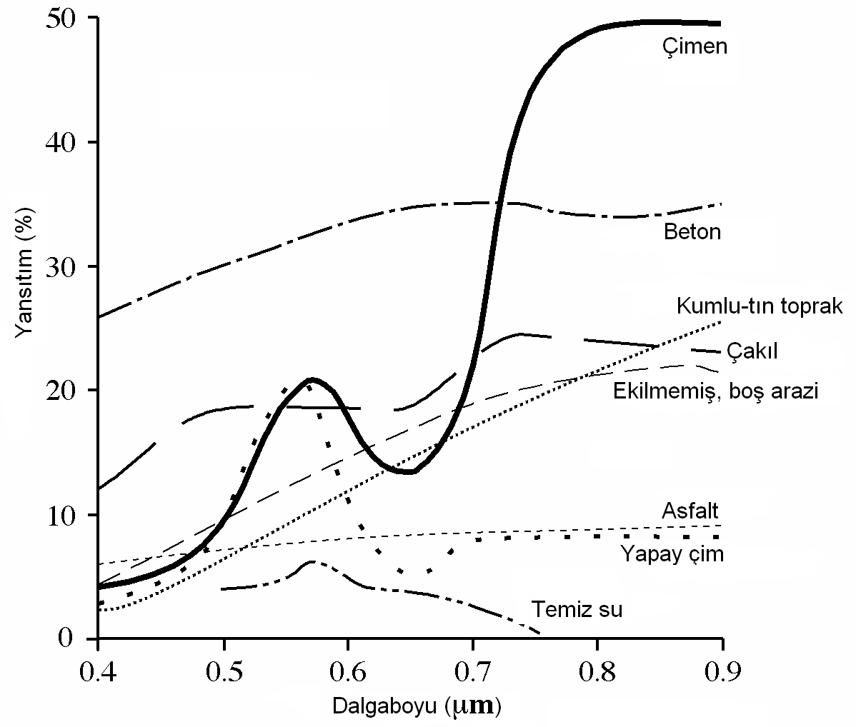
Kentsel Alanlardaki Cisimlerin Spektral Yansıtımı

Slide 23
Yeryüzü Cisimlerinin Isıl Kızılötesi Bölgede Işınım Yayma Özellikleri
Sıcaklığı mutlak sıfırın üzerindeki her cisim, atomlarının titreşmesi, dönmesi ve hareket etmesi sonucunda sahip olduğu kinetik enerjiye bağlı olarak elektromanyetik ışınım yayarlar. Bu ışınımın büyük bir çoğunluğu elektromanyetik spektrumun ısıl kızıl ötesi (3-14 μm) bölgesinde gerçekleşir.
Yeryüzü cisimlerinin (bitki örtüsü, toprak ve su) farklı yansıtım özellikleri göstermesi gibi, cisimlerden yayılan ısıl ışınım özellikleri ile farklı cisimler birbirinden ayırt edilebilmektedir.

Slide 24
Yeryüzü Cisimlerinin Isıl Kızılötesi Bölgede Işınım Yayma Özellikleri
Elektromanyetik spektrumun 0.7 - 1000 μm bölgesi kızıl ötesi bölgedir. Bu bölgenin 0.7 - 3 μm alt bölgesi yansıtıcı kızıl ötesi olup Güneş kaynaklı elektromanyetik enerji baskındır.
3 μm’den sonra yansıtılan enerji yoğunluğu önemli derecede azalır. Böylece, ısıl kızıl ötesi olarak adlandırılan 3 - 14 μm bölgesinde uydu algılayıcısı ile alınan baskın enerji, cisimlerin sıcaklıklarına bağlı olarak yaydıkları ışınım olur.

Slide 25
Yeryüzü Cisimlerinin Isıl Kızılötesi Bölgede Işınım Yayma Özellikleri
Atmosfer diğer bölgelerde olduğu gibi ısıl kızıl ötesi bölgedeki enerjiyi de düzenli bir şekilde geçirmez ve belirli dalga boylarında karbondioksit, su buharı ve ozon nedeniyle yutulma bölgeleri mevcuttur.
Isıl kızıl ötesi bölgede 3-5 μm ve 8-14 μm bölgeleri büyük ölçüde atmosferin geçirimli olduğu atmosfer pencereleridir.
9 - 10 μm dar aralığında oluşan ozon yutulmasından kaçınmak için uydu ısıl algılayıcıları, 10.5 - 12.5 μm bölgesinde çalışacak şekilde dizayn edilirler.

Slide 26
3-5 μm ve 8-14 μm Bölgeleri
Isıl algılamada 3-5 μm bölgesi, Wien Yer Değiştirme kanununa göre orman yangını, volkanik patlama vb. gibi çok sıcak cisimlerin algılanması için daha uygundur. Bu kanuna göre cisimlerin sıcaklıkları arttıkça en çok ışınım yaptıkları dalga boyu küçülmektedir.
Çok sıcak olmayan yeryüzü cisimlerinin algılanması durumunda ise 8-14 μm bölgesi uygundur.

Slide 27
Siyah Cisim ve Gerçek Cisimlerin Işıması
Siyah cisim, malzemelerin kinetik ısı enerjilerine bağlı olarak yaptıkları ısıl ışınımı açıklamak için kullanılan teorik evrensel bir modeldir.
Siyah cisim mükemmel yutucu ve mükemmel ışınlayıcıdır. Dolayısıyla siyah cismin yansıtım değeri sıfırdır.
Gerçek cisimlerin ısıl ışıma yapabilme yetenekleri, aynı sıcaklıktaki siyah cisim modeline göre oransal bir nicelik olan yayım (ɛ) ile belirtilir. Siyah cisim için 1 olan bu değer bütün gerçek cisimler için 1’den küçüktür.

Slide 28
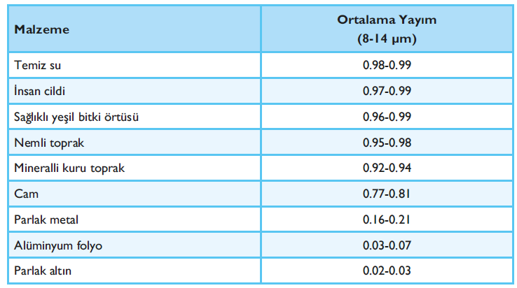
Bazı Malzemelerin Yayım Değerleri
Yayım (ɛ) değeri yüksek olan bir cisim üzerine gelen enerjiyi daha fazla yutar ve kinetik enerjisine bağlı olarak daha fazla ışınım yapar.

Slide 29
Genel olarak yayımı (ɛ) etkileyen temel faktörler,
  Cisimlerin renk tonu: Koyu cisimler daha iyi yutucu ve daha iyi yayıcıdır.
  Yüzey pürüzlülüğü: Dalga boyuna göre daha pürüzlü (kaba) olan yüzeyler daha büyük yüzey alanına ve daha büyük yutulma ve tekrar yayma potansiyeline sahiptirler.
  Nem içeriği: Nem içeriği fazla olan cisimlerin daha fazla yayıcı olma kapasitesi vardır.

Slide 30
T Kinetik Sıcaklığındaki Bir Cismin Yaptığı Işınım Miktarı
Stefan-Boltzman kanununa yayım (ɛ) katsayısının eklenmesiyle;
W=ɛ x σ x T⁴
Bu eşitliğe göre T kinetik sıcaklığındaki bir cismin yaptığı ışınım miktarı, aynı sıcaklıktaki bir siyah cismin ışınım miktarının yayım (ɛ) katı kadar olacaktır.

Slide 31
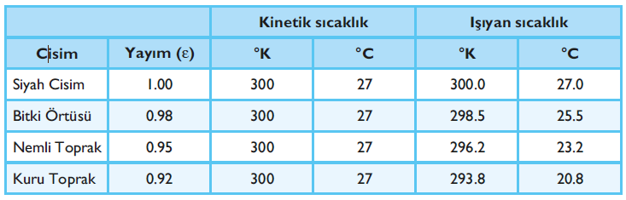
Kinetik Sıcaklık ve Işıyan Sıcaklık
Işıyan sıcaklık değerleriyle cisimlerin gerçek kinetik sıcaklıkları arasındaki ilişki;
T ışıyan = ɛ^{1/4}T kinetik

Slide 32
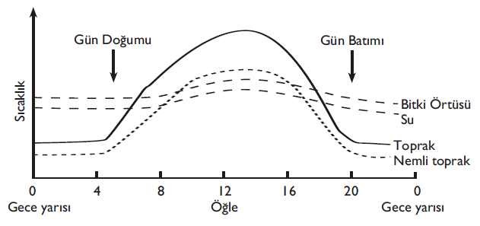
Yeryüzü Cisimlerinin Günlük Sıcaklık Değişimi

Slide 33
Yeryüzü Cisimlerinin Günlük Sıcaklık Değişimi
Cisimlerin bir günlük sıcaklık değişimi incelendiğinde, en sıcak oldukları saatler öğleden sonra 14:00 -16:00, en soğuk oldukları saatler ise gece yarısından sonraki saatlerdir.
Toprağın bitki örtüsü ve suya göre daha fazla sıcaklık değişimi gösterdiği görülmektedir. Bu durum toprağın ısıl eylemsizliğinin daha düşük olduğunu göstermektedir.
Bitki ve suyun ısıl kapasitesi daha yüksektir.
Su içeriği zengin olan nemli toprak özellikle günün en sıcak saatlerinde kuru topraktan çok iyi ayırt edilebilmektedir.
Gün doğumu ve batımına yakın saatlerde ise ısıl bir denge sağlanmakta ve cisimler arasında anlamlı bir sıcaklık farkı gözlenememektedir. Bu noktalar ısıl geçiş noktaları olarak adlandırılmaktadır.

Slide 34
Bitki Örtüsünün Isıl Işınımı
Klorofil pigmenti içeren yeşil yapraklı bitkiler fotosentez işlemi için ihtiyaç duydukları enerjiyi çoğunlukla görünür bölgeden özellikle de mavi ve kırmızı bölgelerden sağlarlar. Yutulan enerji ile ısınan bitki, terleme ile soğur. Bu nedenle bitki örtüsü karmaşık ısınma ve soğuma etkileşimleri gösterir.
Bitki örtüsü geceleri kendisini çevreleyen topraktan daha fazla, gündüz daha düşük ışınım oranına sahiptir.

Slide 35
Bitki Örtüsünün Isıl Işınımı
Genel olarak bitki örtüsünün ısıl özellikleri suyun ve toprağın ısıl özelliklerine nazaran daha karmaşık olduğundan ısıl bölgede yapılan tarımsal uygulamalarda; toprak sıcaklığı, algılayıcı açısı, bitki örtüsü tipi ve bitki örtüsünün nem içeriği gibi hususların dikkate alınması gerekmektedir.

Slide 36
Toprağın Isıl Işınımı
Toprağın ısıl kızıl ötesi bölgedeki davranışı, esas olarak su içeriğiyle belirlenir. Suyun iyi bir yutucu ve ışınlayıcı olması nedeniyle nemli toprağın daha sıcak olması ve daha çok ışınım yapması beklenir. Ancak su içeriği fazla olan zeminler buharlaşma nedeni ile soğuyacaklarından ışınım oranları düşer. Diğer bir ifade ile topraktaki su içeriği ne kadar fazla ise gün boyunca o kadar serin ve gece de ılık olmaktadır.
Kuru zeminler ise Güneş enerjisini yutup ısındıklarından ve buharlaşma gibi bir nedenle de soğumadıklarından daha fazla ısıl ışınım yaparlar.

Slide 37
Suyun Isıl Işınımı
Su kötü bir yansıtıcı ancak iyi bir yayıcıdır.
Su gün boyunca kendilerini çevreleyen çoğu kara cisimlerine nazaran daha soğuk, gece ise daha sıcaktır.

